Slide 1

مدرسة العطلة الصيفية
رياضيات
الصف السادس
مساحات
المضلعات المركّبة

Slide 2


مجموعة مهام في موضوع المساحات والمحيطات للمضلعات المركبة*
مهمة افتتاحية – حدائق في المنتزه
*المهام مرفقة أيضًا كورقة عمل يمكن توزيعها على الطلاب

Slide 3
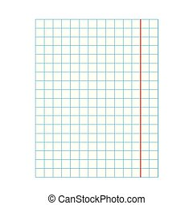
قام عمّال البلدية بتحديد حديقتين على شكل أشكال رباعية في متنزّهٍ بلدي باستخدام سياج (انظروا إلى الرسومات المصغّرة). في إحدى الحديقتين يخطّطون لزراعة العشب الأخضر، وفي الأخرى لزراعة الأزهار. احسبوا مساحة الحديقة المخصّصة للأزهار ومساحة الحديقة المخصّصة للعشب الأخضر.
انتبهوا: طول ضلع كل مربّع في الرسم يساوي مترًا واحدًا.
أزهار
عشب
1 م
1 م
هناك أكثر من حل.
من وحدة تعليمية إلكترونية – مساحة المثلثات

Slide 4
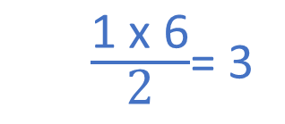
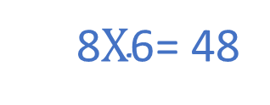
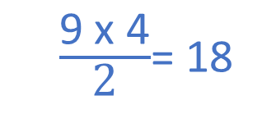
أمامكم مثال لطريقة حساب مِساحة حديقة العشب الأخضر.
لعرض كل خطوة، انقر وا على الدائرة الزرقاء.
نُقسّم الشكل الرباعي إلى مستطيل وإلى مثلثين قائمي الزاوية.
1
عشب
نحسب مساحة المستطيل.
2
1 م
48 م2
$\text{8}X\text{6}$= 48
نكمل المثلث الصغير إلى مستطيل ونحسب مساحته.
3
3 م2
$\frac{\text{1 }\text{x} \text{6}}{\text{2}}$= 3
نكمل المثلث الكبير إلى مستطيل ونحسب مساحته.
4
18 م2
$\frac{\text{9 }\text{x} \text{4}}{\text{2}}$= 18
نحسب مساحة الحديقة.
5
انقر للمتابعة
69 سم2
18+3+48=69
من وحدة تعليمية محوسبة - مساحة المثلثات

Slide 5
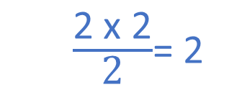
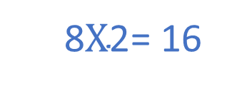
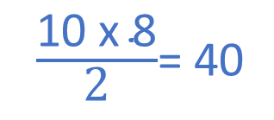
أمامكم مثال لطريقة حساب مِساحة حديقة الزهور.
لعرض كل خطوة، انقر على الدائرة الزرقاء.
نقسّم الشكل الرباعي إلى مستطيل وإلى مثلثين قائمي الزاوية.
1
أزهار
نحسب مساحة المستطيل العلوي:
2
1 م
16 م2
$\text{8}X\text{2}$= 16
نكمل المثلث الصغير إلى مربع ونحسب مساحته.
3
2 م2
$\frac{\text{2 }\text{x} \text{2}}{\text{2}}$= 2
نكمل المثلث الكبير إلى مستطيل ونحسب مساحته.
4
40 م2
$\frac{\text{10 }\text{x} \text{8}}{\text{2}}$= 40
نحسب مساحة الحديقة.
5
من وحدة تعليمية محوسبة - مساحة المثلثات
58 م2
16+2+40=58

Slide 6
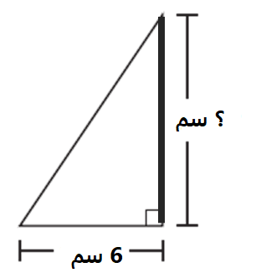
أمامكم رسم مصغّر للمثلث القائم الزاوية.
مساحة المثلث تساوي مساحة المربع الذي طول ضلعه 6 سم.
ما هو طول الضلع المشدّد؟ اشرحوا إجابتكم.

Slide 7
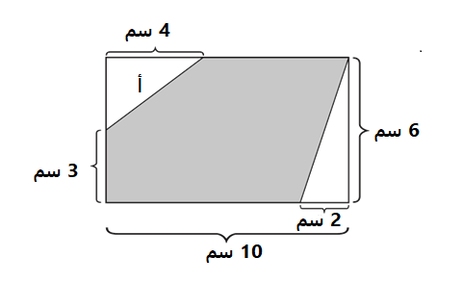
أمامكم رسم تخطيطي مصغّر لمستطيل
يوجد بداخلة بعض المضلعات.
أ. ما هي مساحة المثلث المشار إليه بالحرف أ؟
ب. ما هي مساحة المضلع الرمادي؟
اعرضوا جميع مراحل الحل.

Slide 8
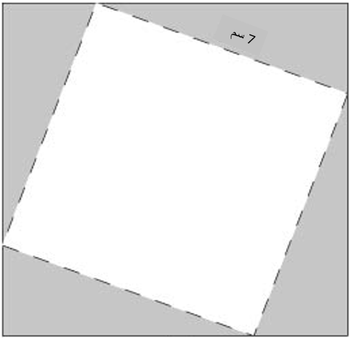
يوجد في الرسم مربع رمادي طول ضلعه 9 سم.
تم قصّ مربع من داخله طول ضلعه 7 سم.
بعد قصّ المربع، نتجت 4 مثلثات رمادية متساوية في المساحة.
استعينوا بالمعطيات الموجودة في الرسم وأجيبوا عن الأسئلة التالية:
أ) ما مساحة كل مثلث؟
اعرضوا طريقة الحل.
ب) ما الجزء الذي تمثّله مساحة المربع الذي تم قصّه من مساحة المربع الرمادي الكامل؟
9 سم

Slide 9
أمامكم رسمًا صغيرًا لمتوازي الأضلاع بداخله مربع. مساحة الساحة 49 م2.
ما طول القطعة المُشار إليها بالحرف أ ؟
الجواب: __________ متر.
11 م
أ

Slide 10
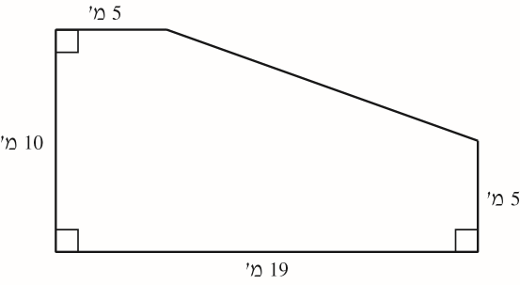
5 م
أمامكم رسم مصغر لقطعة ارض.
ما هي مساحة قطعة الأرض؟
اعرضوا طريقة الحل.
10 م
5 م
19 م

